Slide 1

Préférences d’habitat du Puffin de Scopoli au regard de ses déplacements
Pierre Cottais
An Hoàng
17 déc. 2021

Slide 2
Introduction
Simulation
Puffin de Scopoli
Conclusion
2
Problématique
Identification des préférences d’habitats au travers des caractéristiques de mouvement*
Comparer les habitats préférés entre les sites de piégeage
=> Déplacements complexes de l’oiseau marin
Pierre Cottais & An Hoàng
17/12/2021
Notes:
Seabird populations are typically organized in meta-populations with several breeding colonies dispersed across a large geographical range

Slide 3
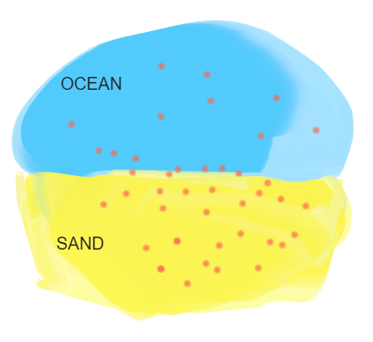
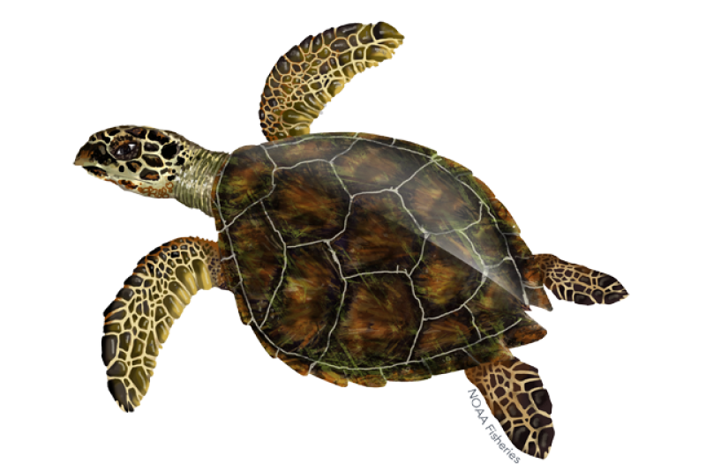
Introduction
Simulation
Puffin de Scopoli
Conclusion
3
Problématique
Le mouvement des animaux est complexe
Resource selection analyses (RSA)
évaluer les caractéristiques de l'habitat qui sont importantes pour l'animal par le probabilité que cet animal utilise environnementales
=> Ne pas prise en compte des caractéristiques des déplacements (sélection de mouvement)
Pierre Cottais & An Hoàng
17/12/2021
Notes:
Seabird populations are typically organized in meta-populations with several breeding colonies dispersed across a large geographical range:
Proportional the probability of use by the animal. Concluded the favorite habitat by taking picture/ sample of space and see the probability that animal appear in which environments highest ( more individuals on sand, which mean the bird prefers sand more then forest). This approach is very straightforward easy to do, however in practice, this method is limited by our understanding of animal behaviors (like the purpose of moving/ energy lost/ prederator... will results different movement, lead to choosing different environment). Also, in realife, it’s not always possible to take picture of animal (fishes) all the time. Also, computational expensive if there’re too many parameters of environment
=>
Traditionally, this method is using widely among ecologist
Identification des préférences d’habitats au travers des caractéristiques de mouvement*
Comparer les habitats préférés entre les sites de piégeage
=> Déplacements complexes de l’oiseau marin

Slide 4
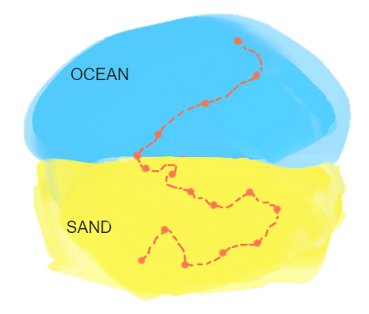
Introduction
Simulation
Puffin de Scopoli
Conclusion
4
Problématique
Le mouvement des animaux est complexe
Resource selection analyses (RSA)
évaluer les caractéristiques de l'habitat qui sont importantes pour l'animal par le probabilité que cet animal utilise environnementales
=> Ne pas prise en compte des caractéristiques des déplacements (sélection de mouvement)
Pierre Cottais & An Hoàng
17/12/2021
Notes:
Seabird populations are typically organized in meta-populations with several breeding colonies dispersed across a large geographical range:
Proportional the probability of use by the animal. Concluded the favorite habitat by taking picture/ sample of space and see the probability that animal appear in which environments highest ( more individuals on sand, which mean the bird prefers sand more then forest). This approach is very straightforward easy to do, however in practice, this method is limited by our understanding of animal behaviors (like the purpose of moving/ energy lost/ prederator... will results different movement, lead to choosing different environment). Also, in realife, it’s not always possible to take picture of animal (fishes) all the time. Also, computational expensive if there’re too many parameters of environment
=>
Traditionally, this method is using widely among ecologist

Slide 5
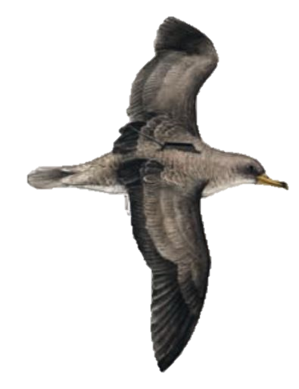
Introduction
Simulation
Puffin de Scopoli
Conclusion
5
Problématique
Le mouvement des animaux est complexe
L1
L2
Mouvement (continous) = série de pas (discret) though fixed time interval
Characteurize by longueur du pas + angle de rotation
L3
L4
L5
Pierre Cottais & An Hoàng
17/12/2021
Notes:
Seabird populations are typically organized in meta-populations with several breeding colonies dispersed across a large geographical range:
Proportional the probability of use by the animal. Concluded the favorite habitat by taking picture/ sample of space and see the probability that animal appear in which environments highest ( more individuals on sand, which mean the bird prefers sand more then forest). This approach is very straightforward easy to do, however in practice, this method is limited by our understanding of animal behaviors (like the purpose of moving/ energy lost/ prederator... will results different movement, lead to choosing different environment). Also, in realife, it’s not always possible to take picture of animal (fishes) all the time. Also, computational expensive if there’re too many parameters of environment
=>
Traditionally, this method is using widely among ecologist

Slide 6
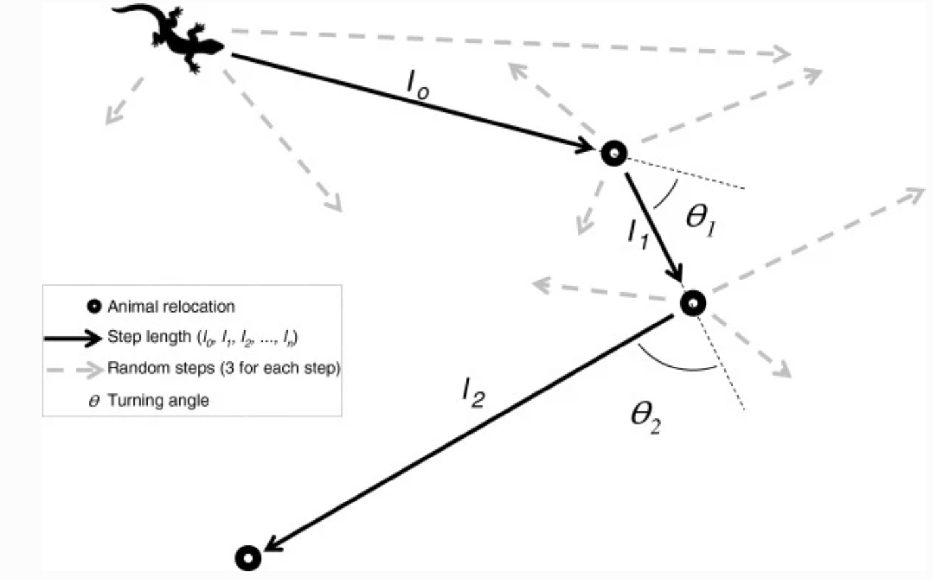
Introduction
Simulation
Puffin de Scopoli
Conclusion
6
Problématique
Le mouvement des animaux est complexe
Step selection analysis SSA
Mouvement = série de pas (longueur du pas + angle de rotation)
Pour chaque pas observé, échantillons quelques pas théoriques à partir d'une distribution empirique
Appariement et estimation du maximum de vraisemblance des paramètres
=> Ne pas prise en compte des attributs du milieu (sélection de ressource / habitat)
Pierre Cottais & An Hoàng
17/12/2021
Notes:
SSA conlude movement is independent from habitat.
Habitat-selection inference is conditional (on movement), whereas movement is assumed independent of habitat selection. However the two are tightly linked, with habitat selection and availability affecting the animal’s movement patterns.
Supposons que C soit l'habitat le plus préférable pour l'animal, suivi de A, B étant une ressource pauvre. Trois des nombreuses étapes suivantes possibles pour l'animal sont x1, x2 ou x3. En l'absence de réponse en termes de ressources, et en supposant que l'animal est un marcheur corrélé dont la distribution de la longueur des pas décroît avec l'augmentation de la distance, le déplacement le plus probable serait vers x2 dans la parcelle B. Cependant, en raison de la mauvaise qualité de la parcelle B, l'animal peut décider de prendre un virage serré à gauche pour rester dans la parcelle A (représenté par un déplacement vers x2) ou même de prendre un virage serré à droite et de parcourir une plus grande distance pour aboutir à la parcelle C de meilleure qualité (représenté par un déplacement vers x3).

Slide 7
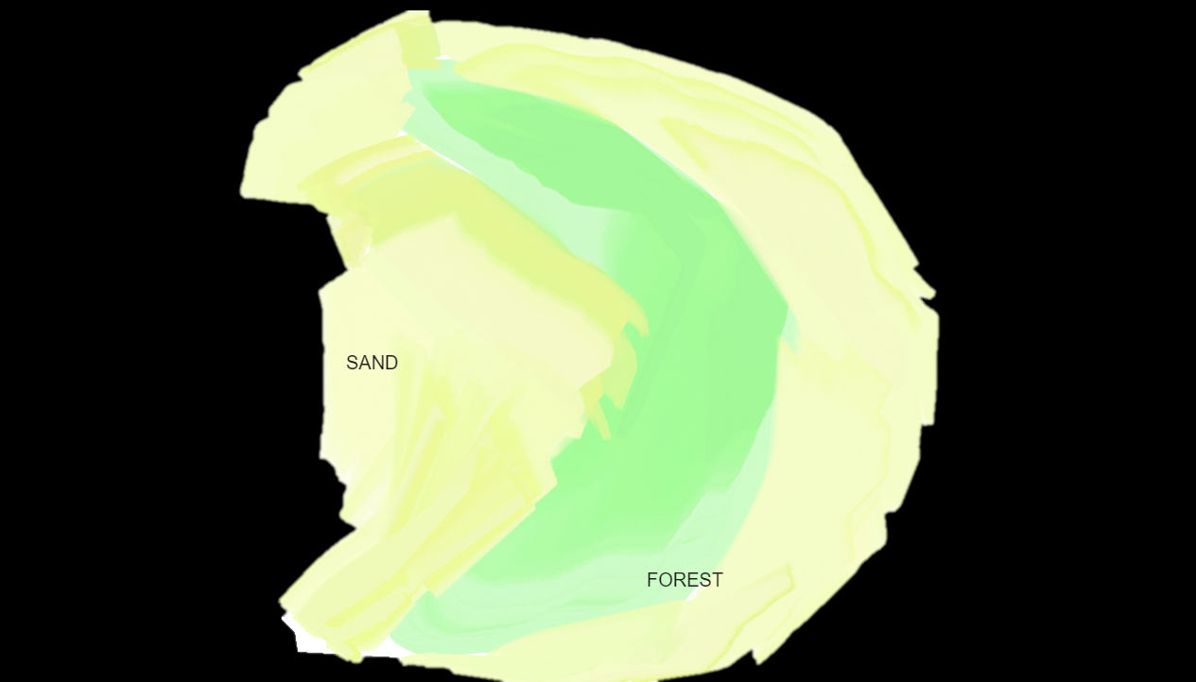

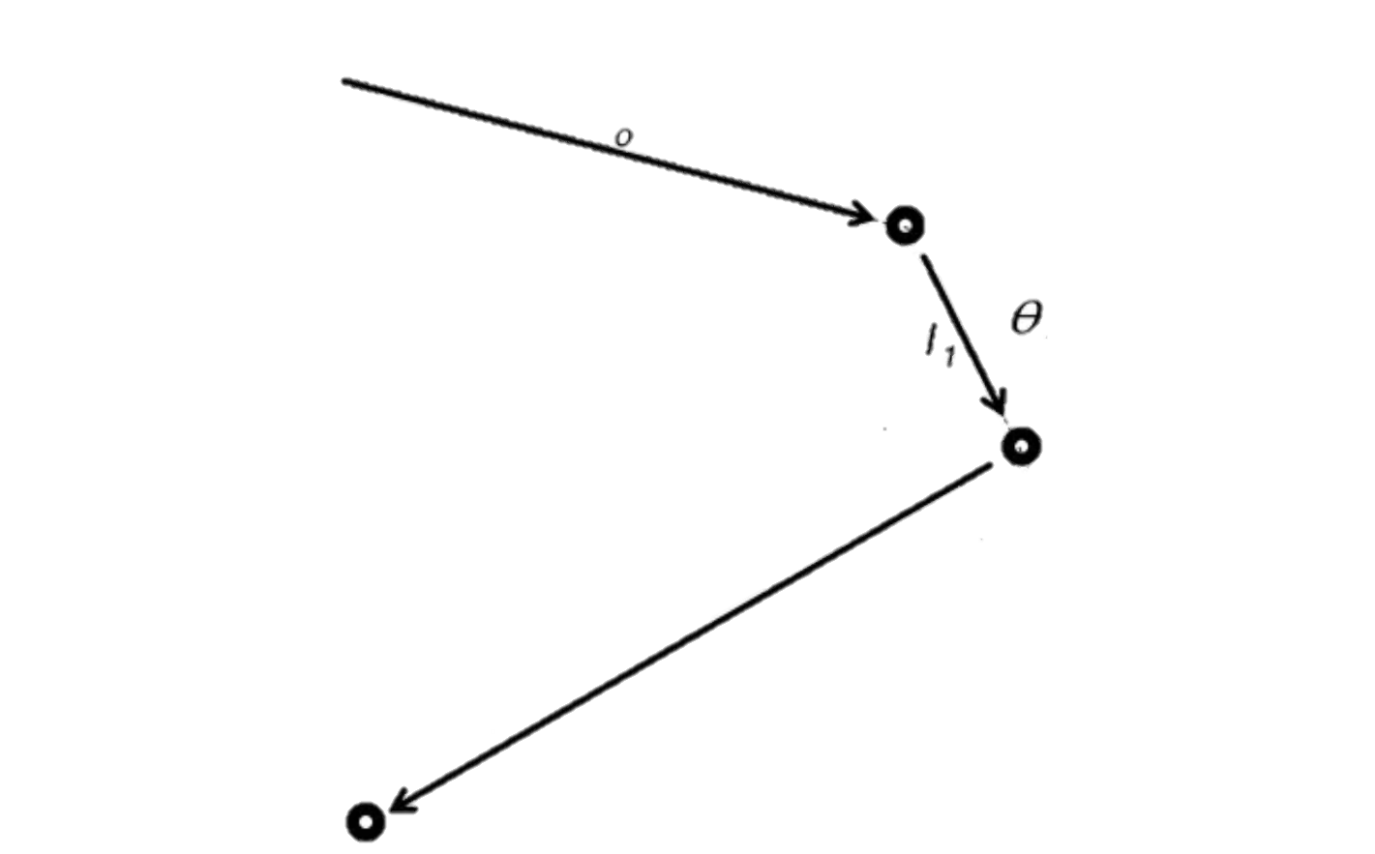
Introduction
Simulation
Puffin de Scopoli
Conclusion
7
Problématique
Le mouvement des animaux est complexe
Integrated step selection analysis iSSA
Estimation simultanée des paramètres de mouvement et de milieu
Observed steps are estimated by enviroment parameters at real steps
Pierre Cottais & An Hoàng
17/12/2021
Notes:
SSA conlude movement is independent from habitat.
allows the effects of environmental variables on the movement and selection processes to be distinguished, thus providing a valuable tool for testing hypotheses (e.g. to test whether animals travel faster in certain times or through certain habitats)
Supposons que C soit l'habitat le plus préférable pour l'animal, suivi de A, B étant une ressource pauvre. Trois des nombreuses étapes suivantes possibles pour l'animal sont x1, x2 ou x3. En l'absence de réponse en termes de ressources, et en supposant que l'animal est un marcheur corrélé dont la distribution de la longueur des pas décroît avec l'augmentation de la distance, le déplacement le plus probable serait vers x2 dans la parcelle B. Cependant, en raison de la mauvaise qualité de la parcelle B, l'animal peut décider de prendre un virage serré à gauche pour rester dans la parcelle A (représenté par un déplacement vers x2) ou même de prendre un virage serré à droite et de parcourir une plus grande distance pour aboutir à la parcelle C de meilleure qualité (représenté par un déplacement vers x3).

Slide 8
Introduction
Simulation
Puffin de Scopoli
Conclusion
Démarche
Simulation d’un déplacement aléatoire dans un milieu hétérogène
Exploration de données réelles : déplacement du Puffin de Scopoli
Application de la méthode de sélection de mouvements intégrée
Identification des préférences d’habitats au regard des paramètres de mouvement
Pierre Cottais & An Hoàng
17/12/2021

Slide 9
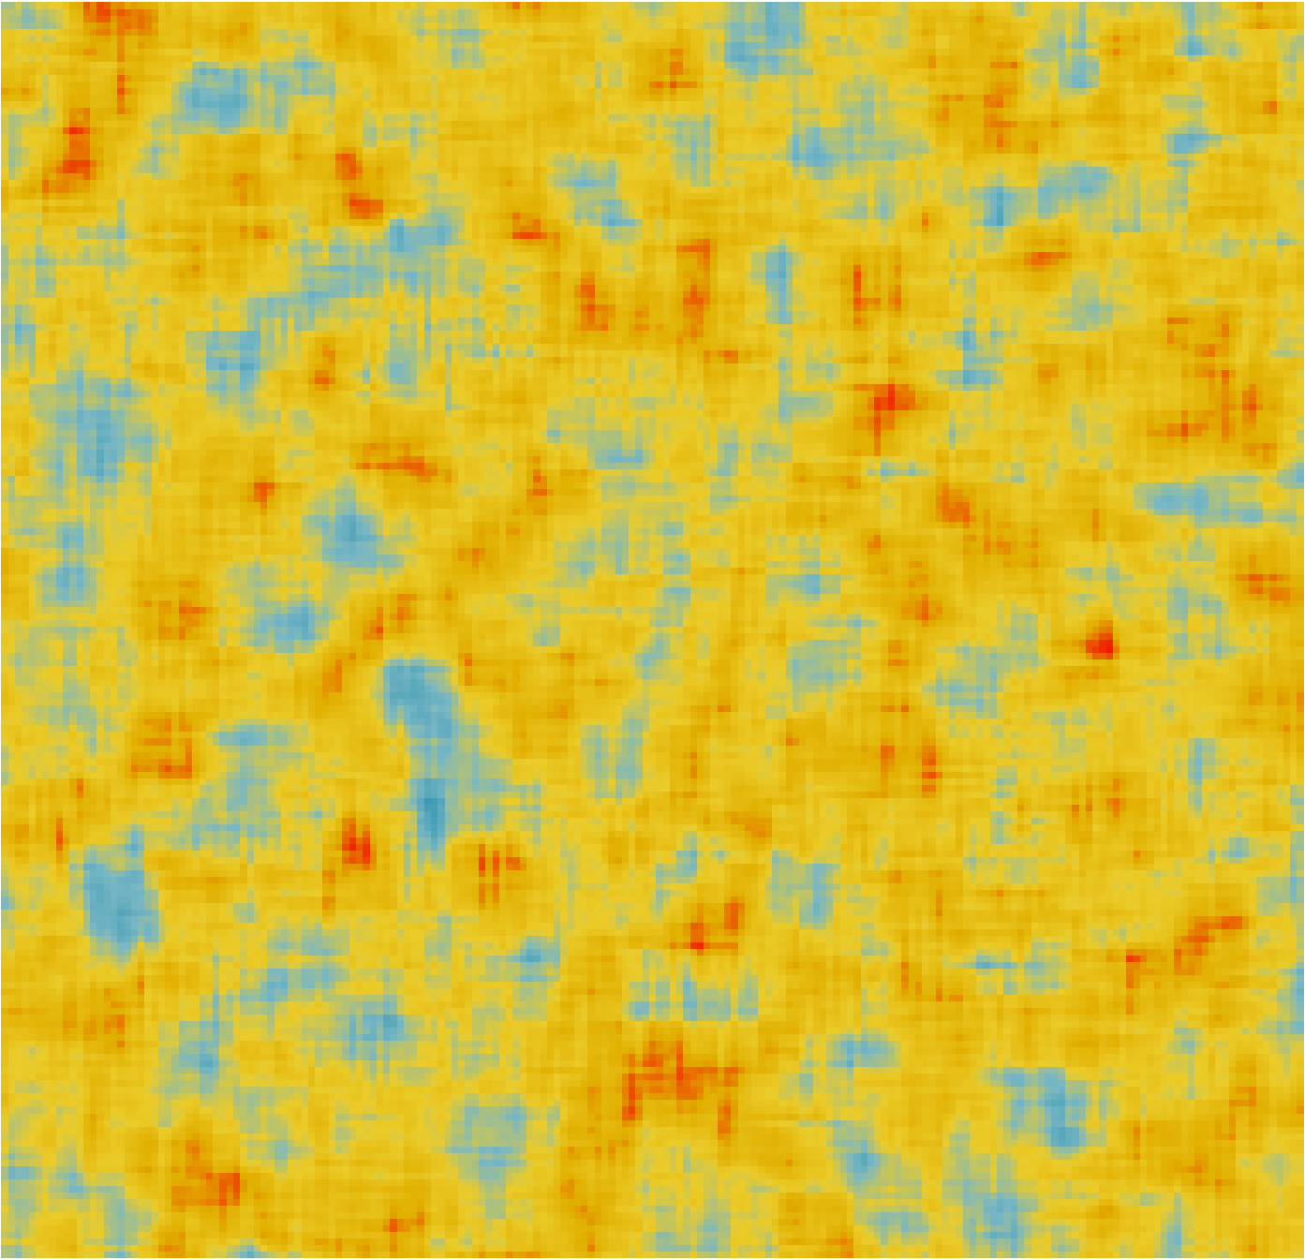
Introduction
Simulation
Puffin de Scopoli
Conclusion
Grille de milieu
Simulation d’un environnement hétérogène
Cellules avec différentes valeurs (qualité d’habitat)
Pierre Cottais & An Hoàng
17/12/2021

Slide 10
Introduction
Simulation
Puffin de Scopoli
Conclusion
Mouvement « pas à pas »
Caractéristiques d’un « pas »
Longueur
Angle de rotation
Choix d’une cellule parmi les 8 cellules adjacentes
« pas » sélectionné
« pas » disponibles
Pierre Cottais & An Hoàng
17/12/2021

Slide 11
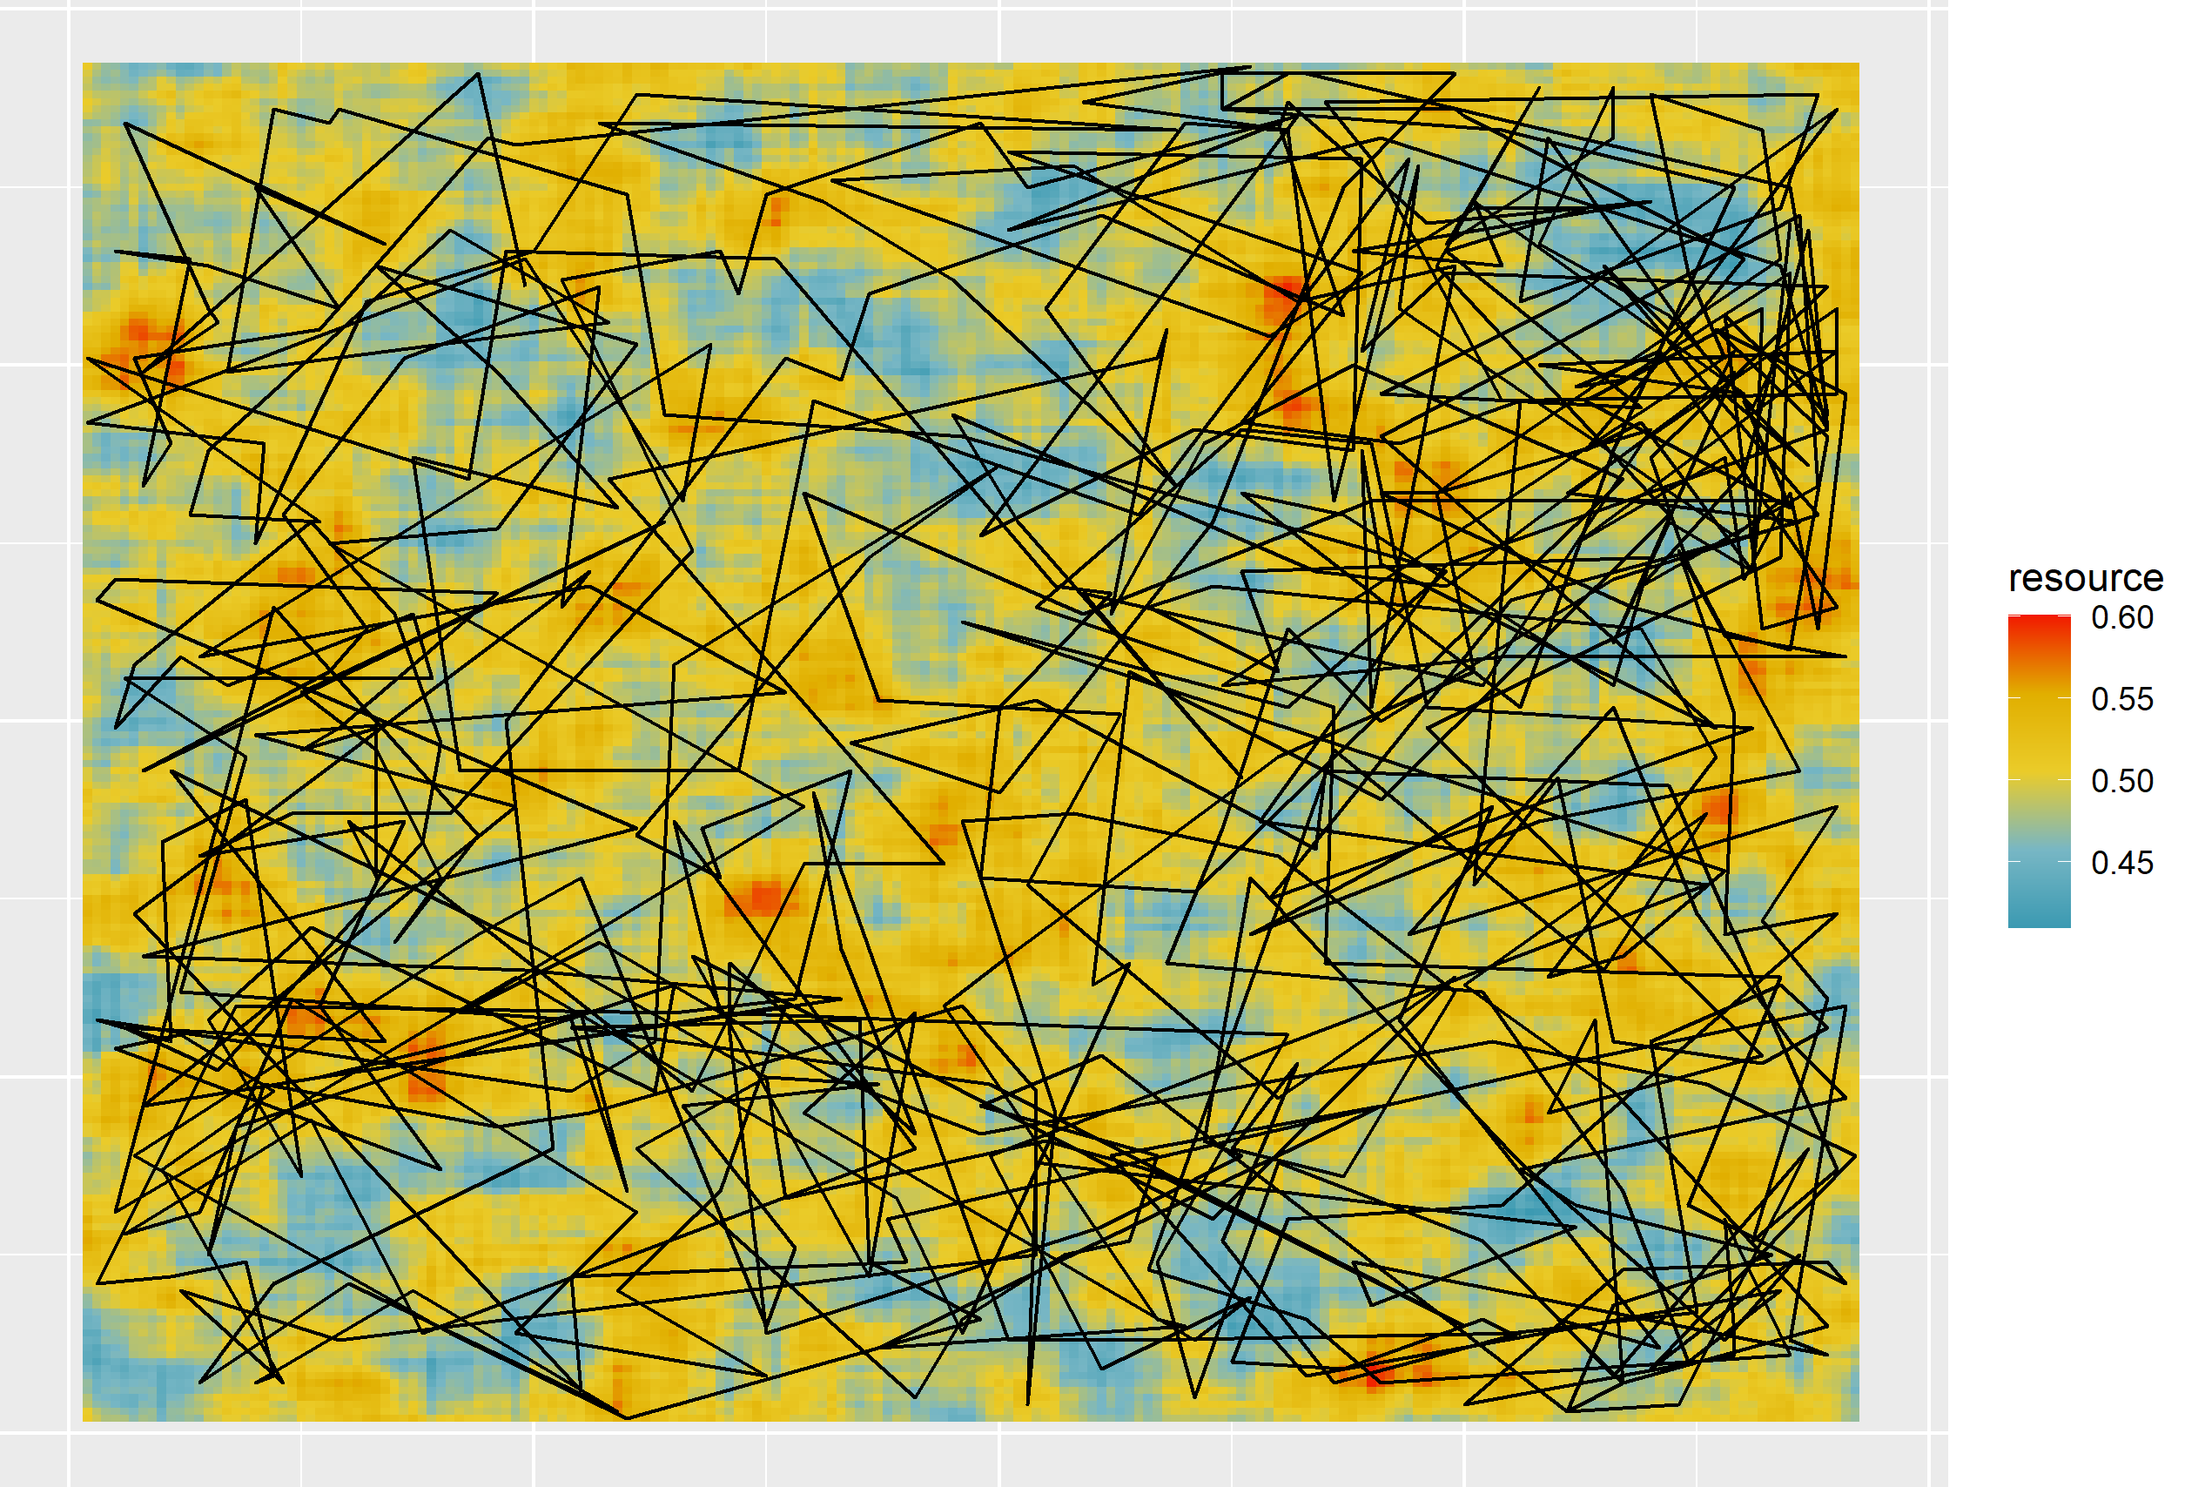
Introduction
Simulation
Puffin de Scopoli
Conclusion
Représentation d’un déplacement
Suppression des premiers « pas » (rodage)
Échantillon des positions à intervalles réguliers*
Analogie avec la collecte de données réelle
* bursts
Pierre Cottais & An Hoàng
17/12/2021

Slide 12
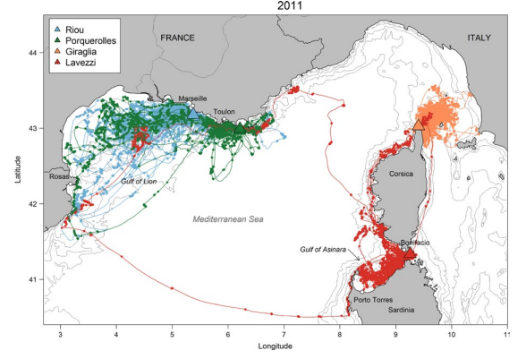
Introduction
Simulation
Puffin de Scopoli
Conclusion
Présentation des données
__
___
___
___
Pierre Cottais & An Hoàng
17/12/2021

Slide 13
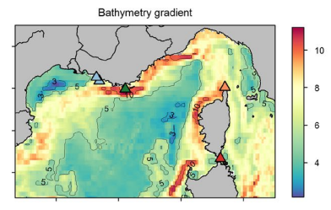
Introduction
Simulation
Puffin de Scopoli
Conclusion
Présentation des données
__
___
___
___
Pierre Cottais & An Hoàng
17/12/2021

Slide 14
Introduction
Simulation
Puffin de Scopoli
Conclusion
Transformation en « pas »
__
___
___
___
Pierre Cottais & An Hoàng
17/12/2021

Slide 15
Introduction
Simulation
Puffin de Scopoli
Conclusion
Présentation des données
__
___
___
___
Pierre Cottais & An Hoàng
17/12/2021

